Slide 1
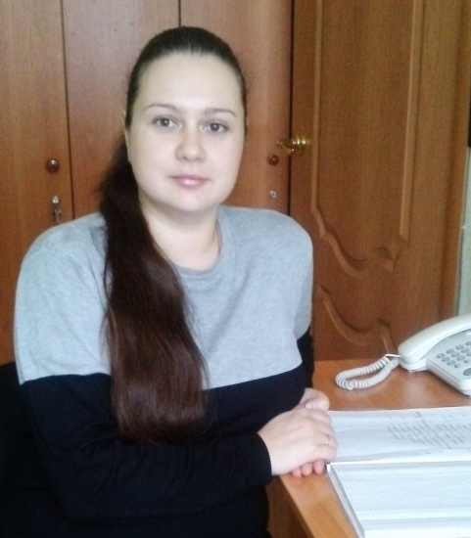
Министерство труда и социальной защиты населения Республики Мордовия Государственное казённое учреждение социального обслуживания Республики Мордовия «Республиканский социальный приют для детей и подростков «Надежда»
ПОРТФОЛИО на высшую квалификационную категорию педагога-психолога
Тявокиной Ольги Романовны

Slide 2
Дата рождения: 24.11.1987 г. Профессиональное образование: высшее, Мордовский государственный педагогический институт им. М.Е. Евсевьева, ВСА № 1016338 с отличием, дата выдачи 30 июня 2010 г., «Педагогика и методика дошкольного образования» с дополнительной специальностью «Педагогика и психология». Стаж педагогической работы в данном учреждении: 9 лет Стаж педагогической работы (по специальности): 9 лет Общий трудовой стаж: 12 лет Сайт учреждения: http://rsp_nadezhda.soc13.ru

Slide 3
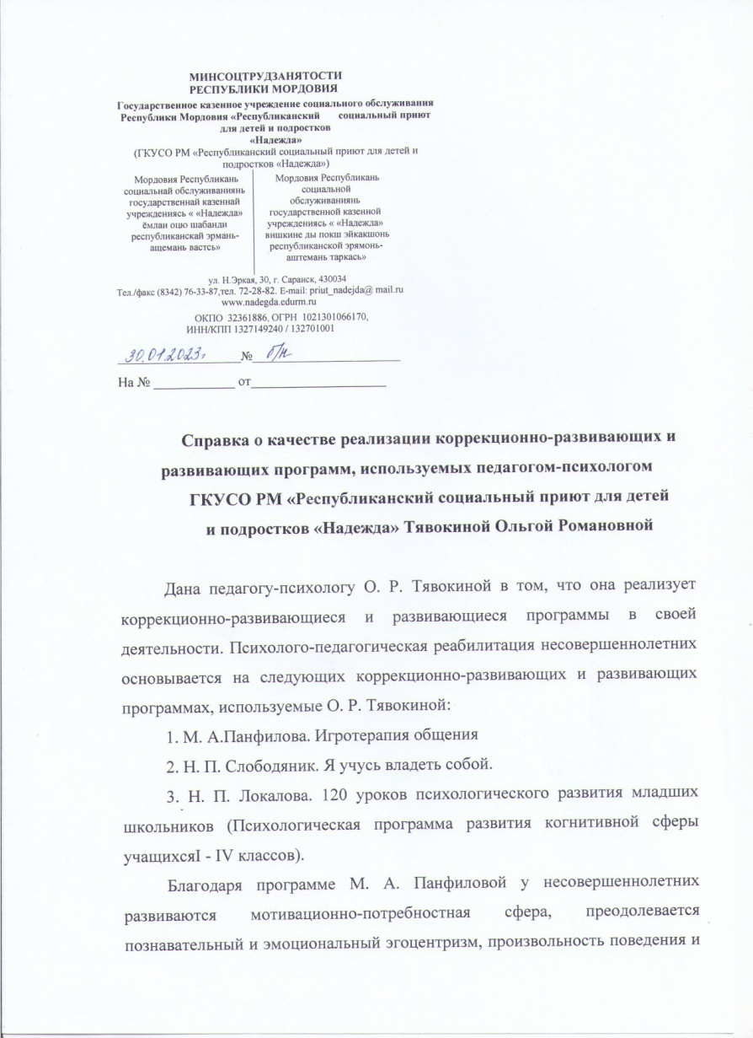
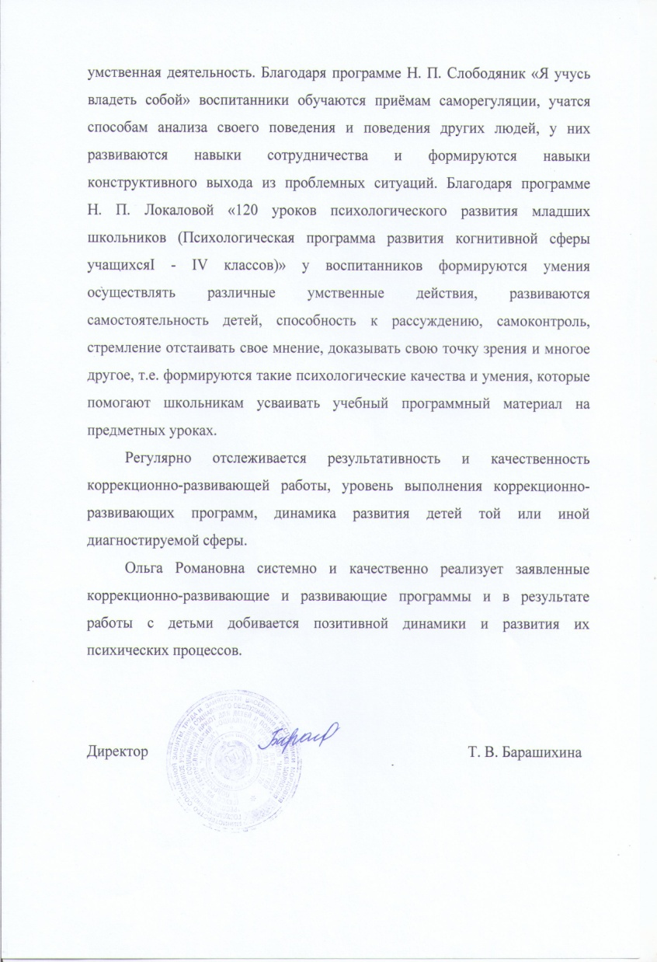
1. Качество реализации коррекционно-развивающих и развивающих программ

Slide 4
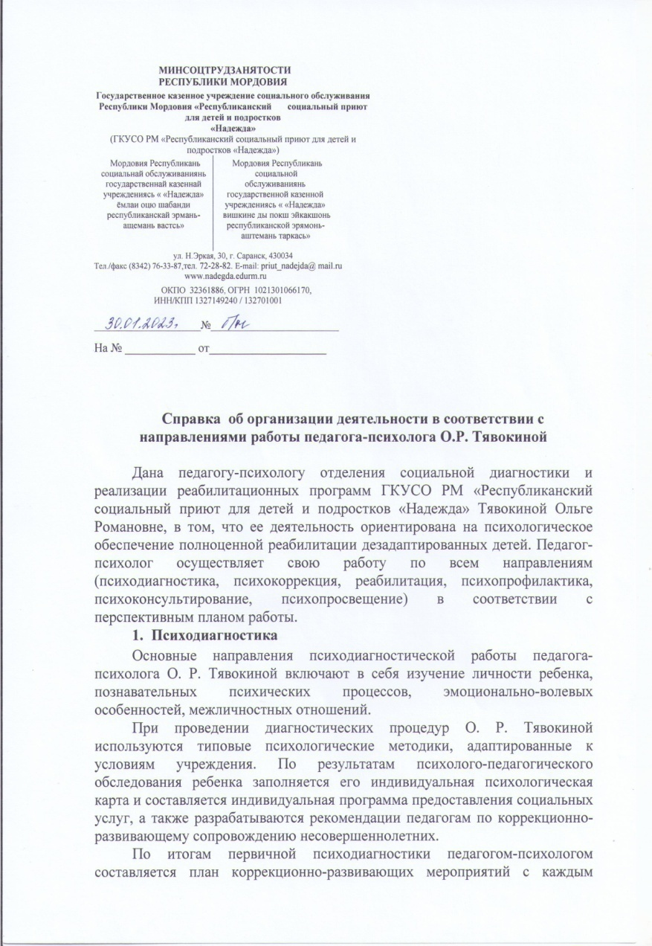
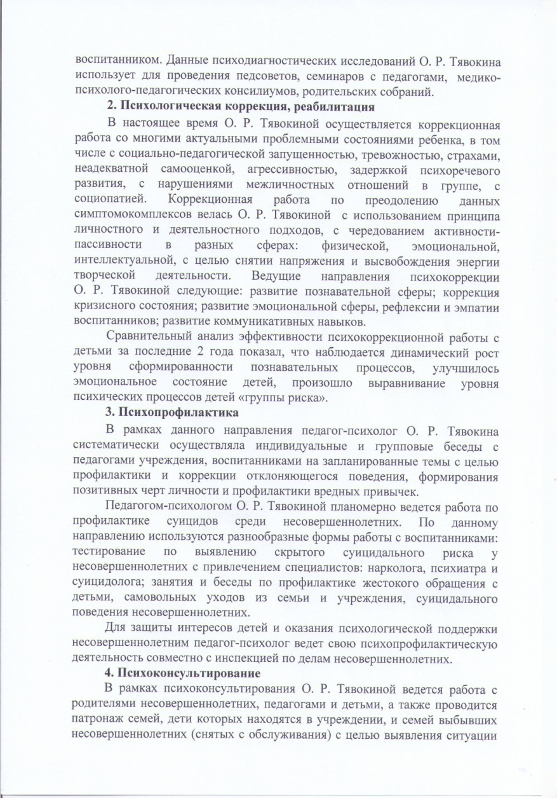
2. Качество организации деятельности в соответствии с направлениями

Slide 5
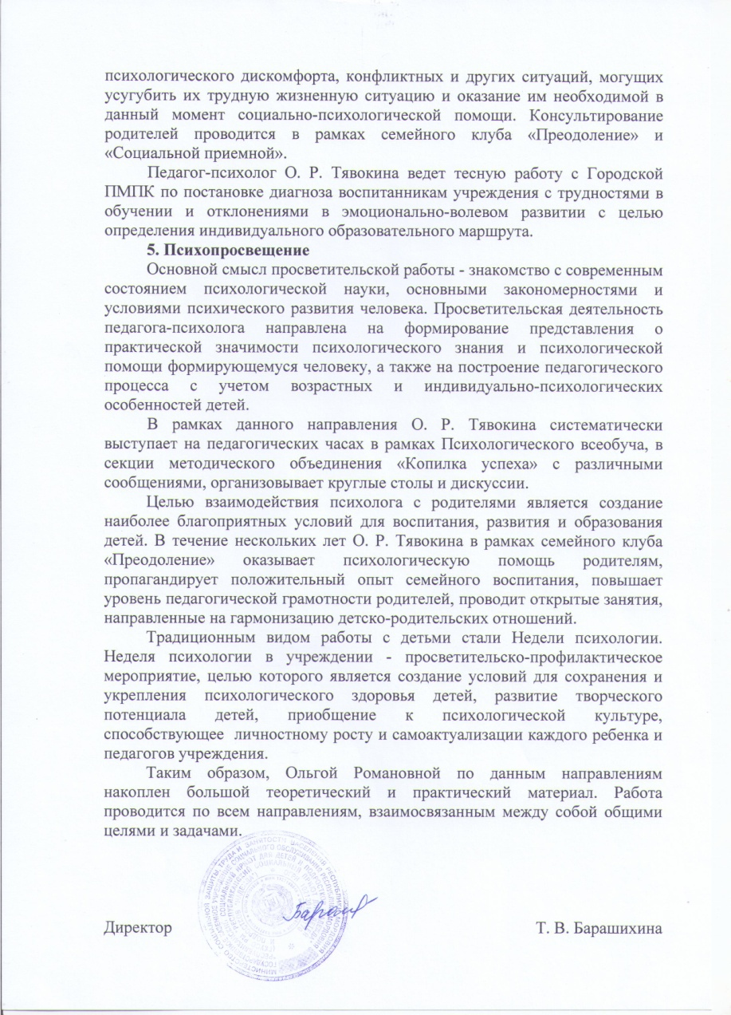

Slide 6
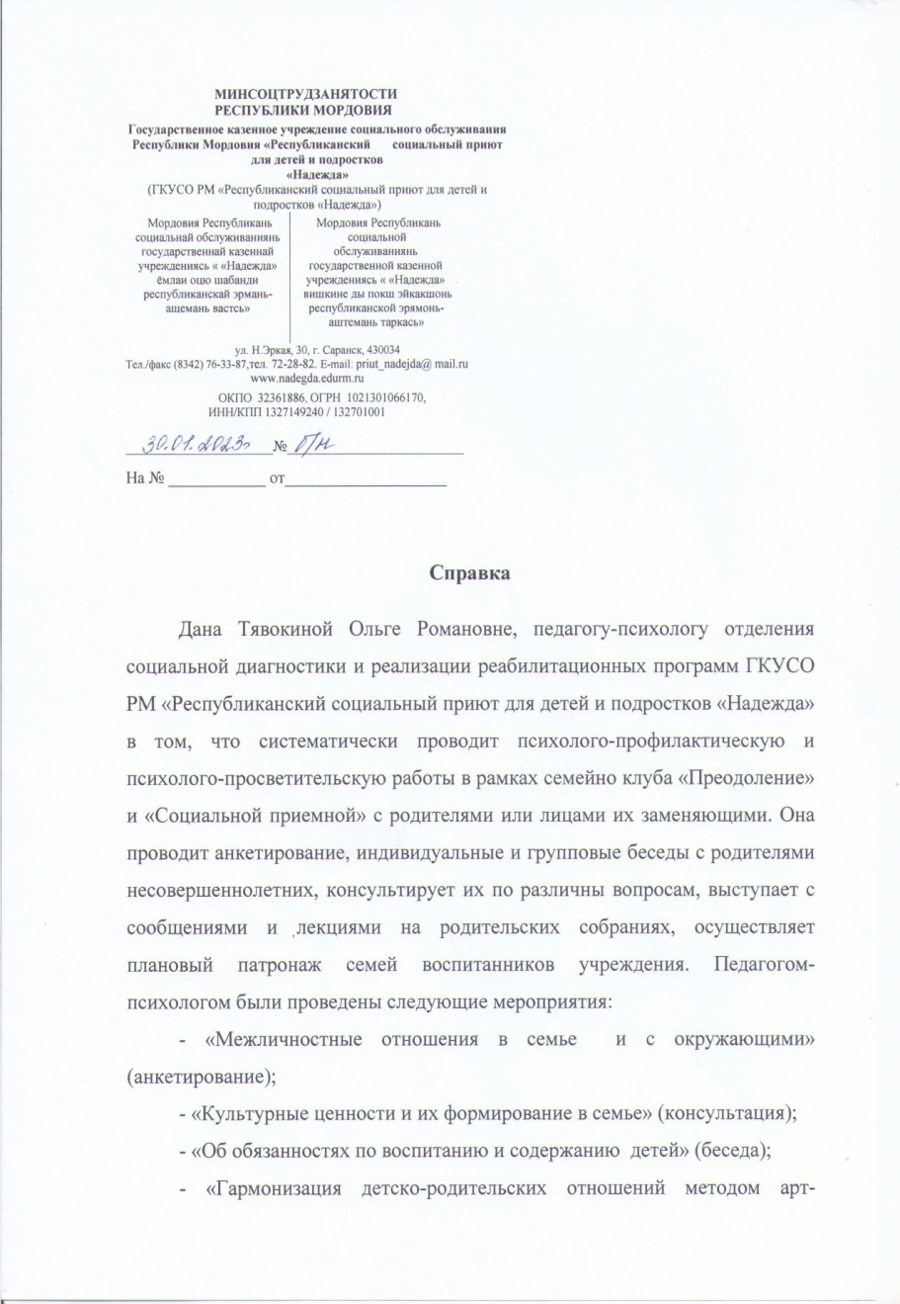
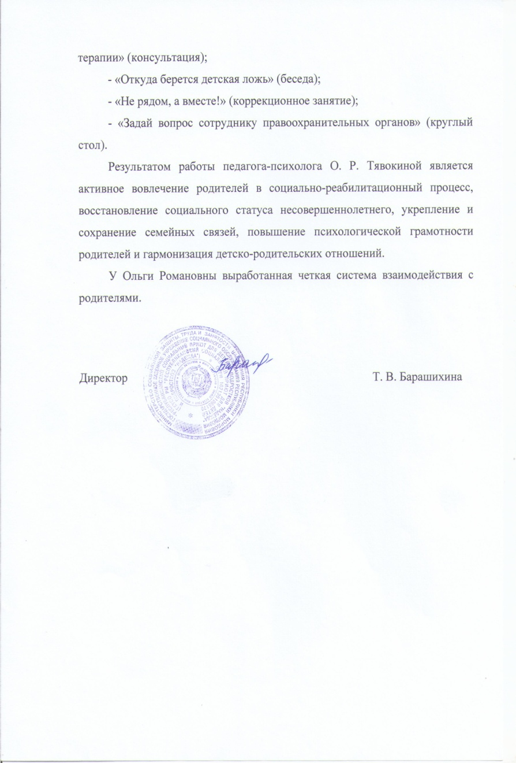
3. Взаимодействие с родителями

Slide 7
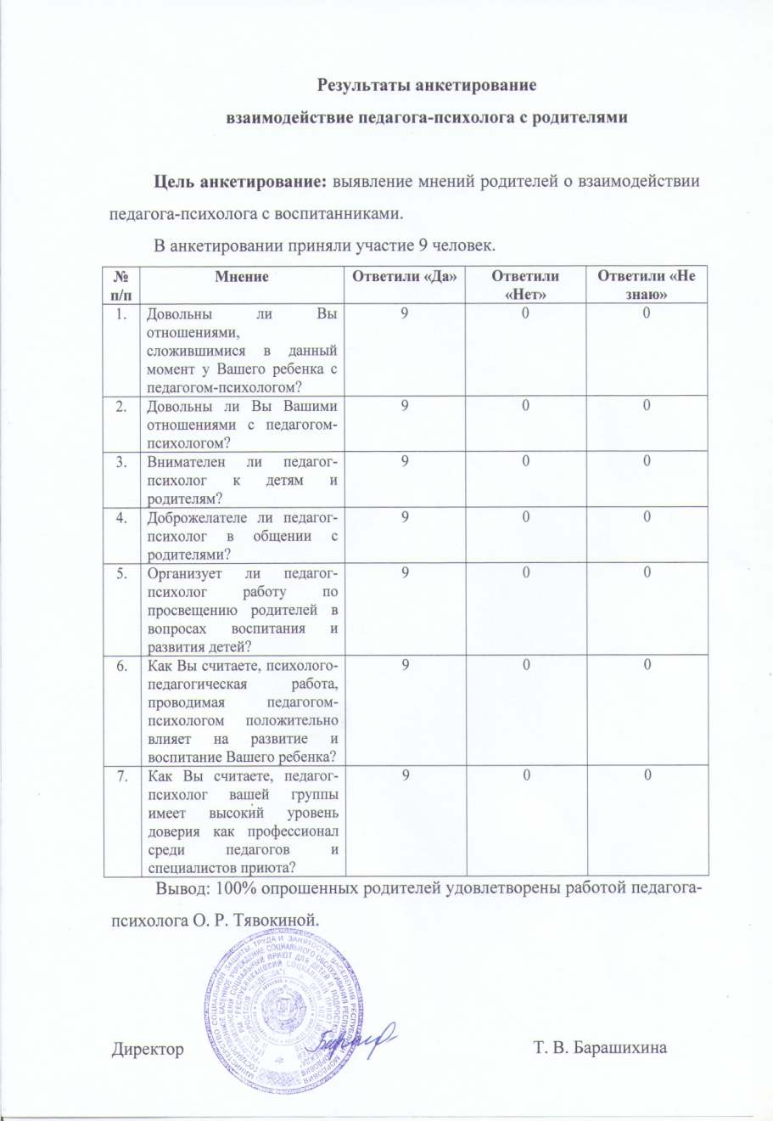

Slide 8
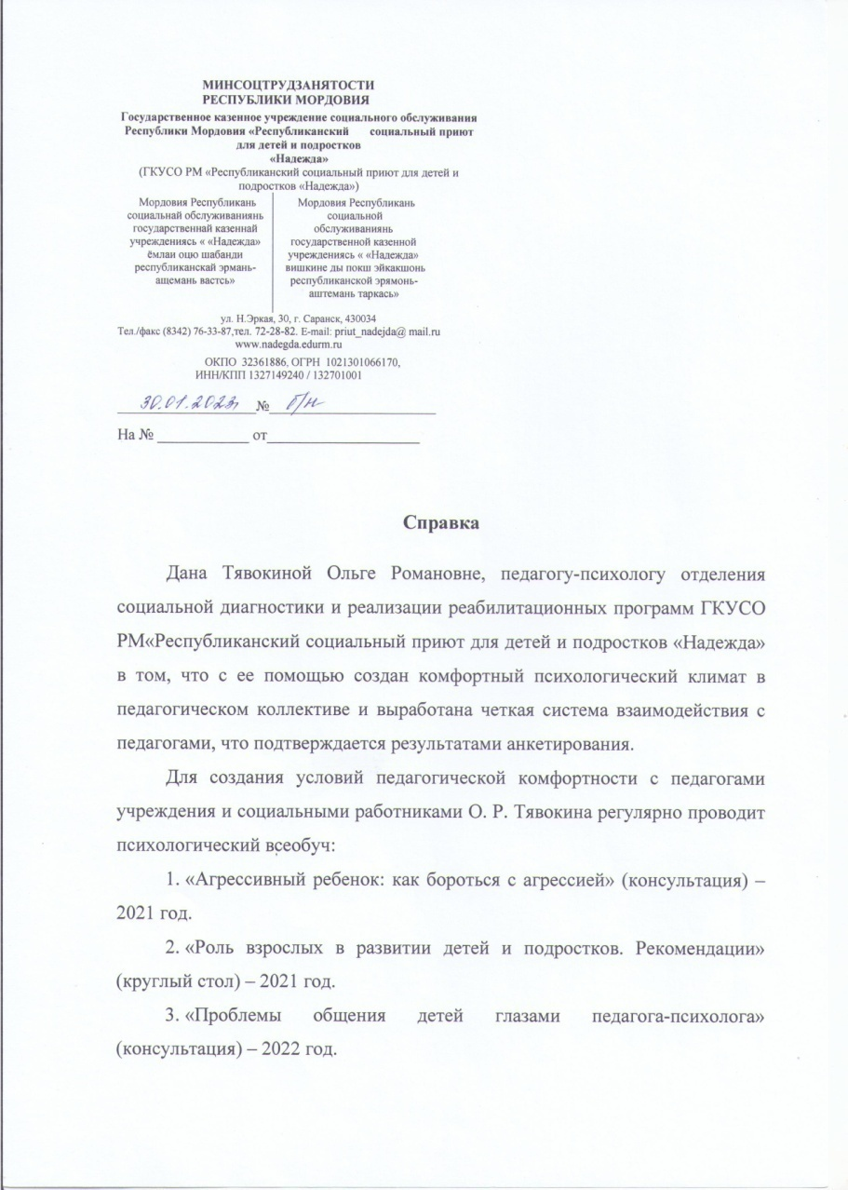
4. Взаимодействие с педагогами

Slide 9
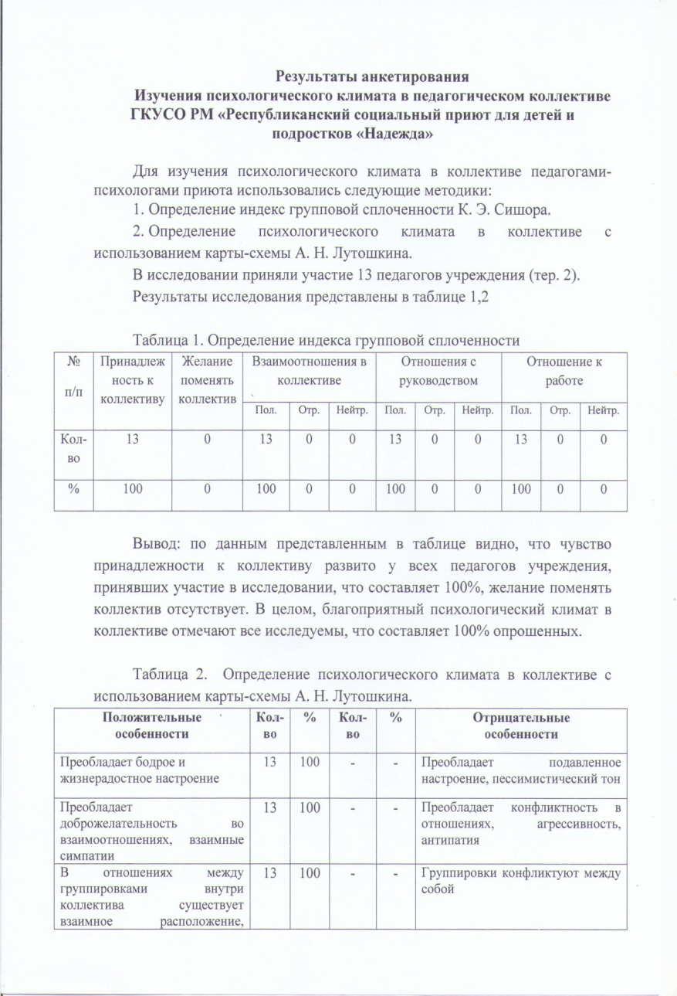
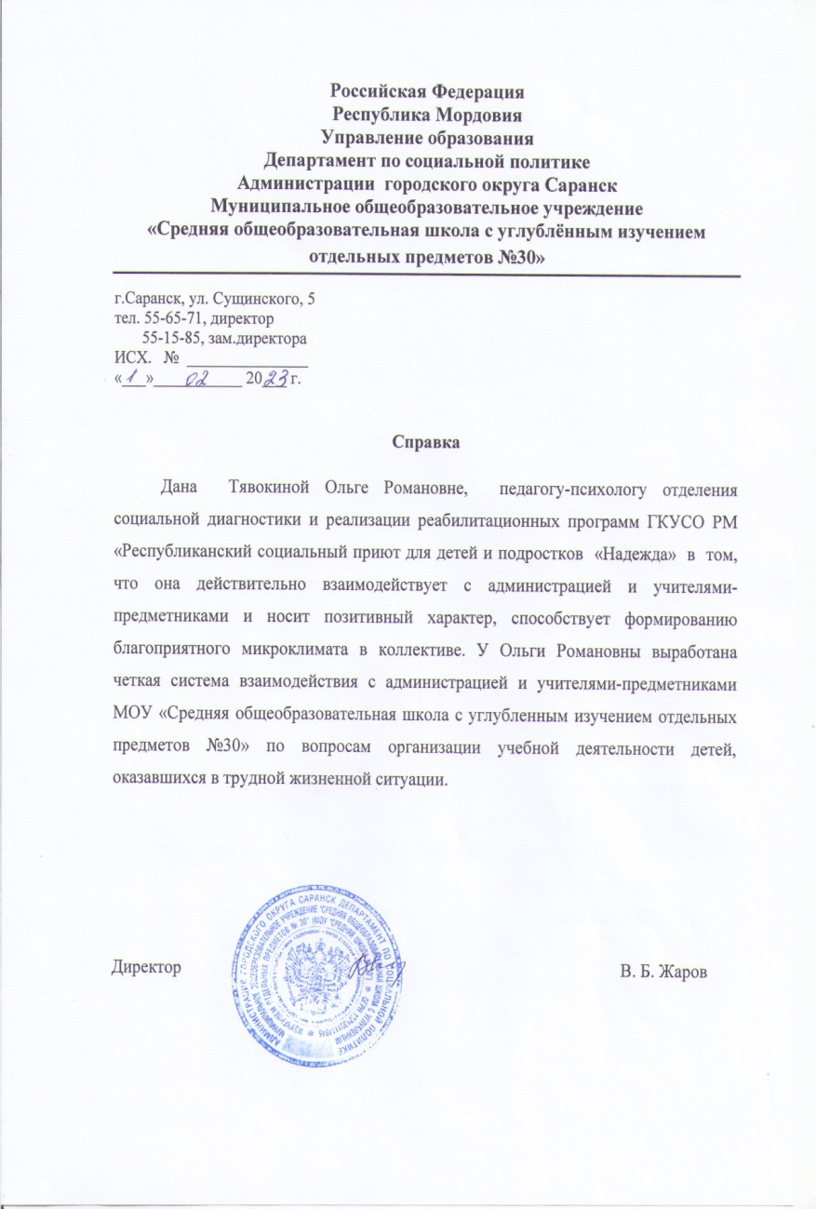

Slide 10
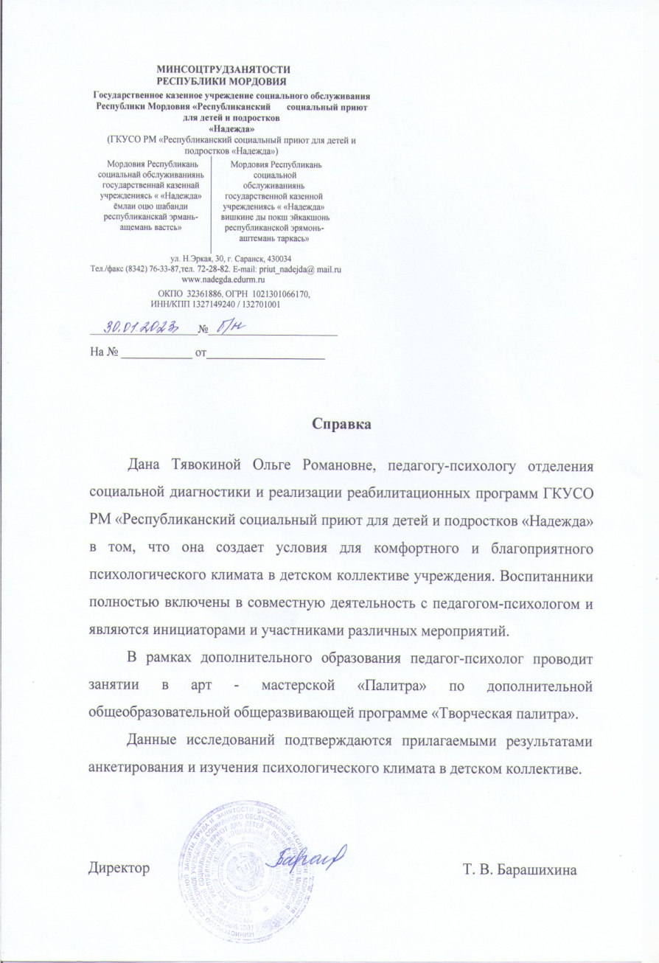
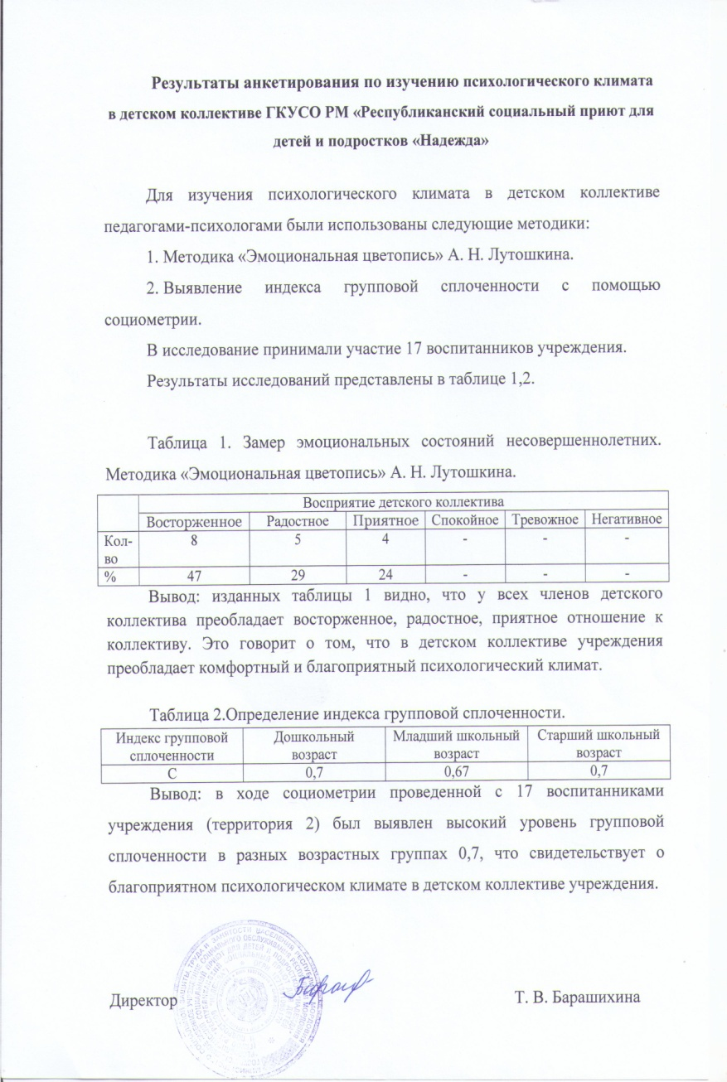
5. Взаимодействие с обучающимися

Slide 11
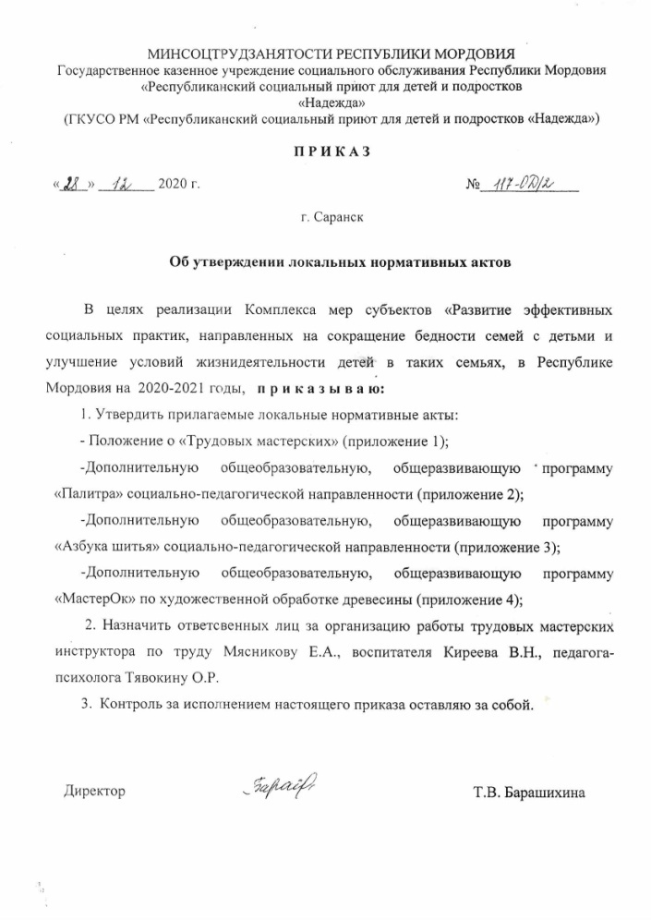
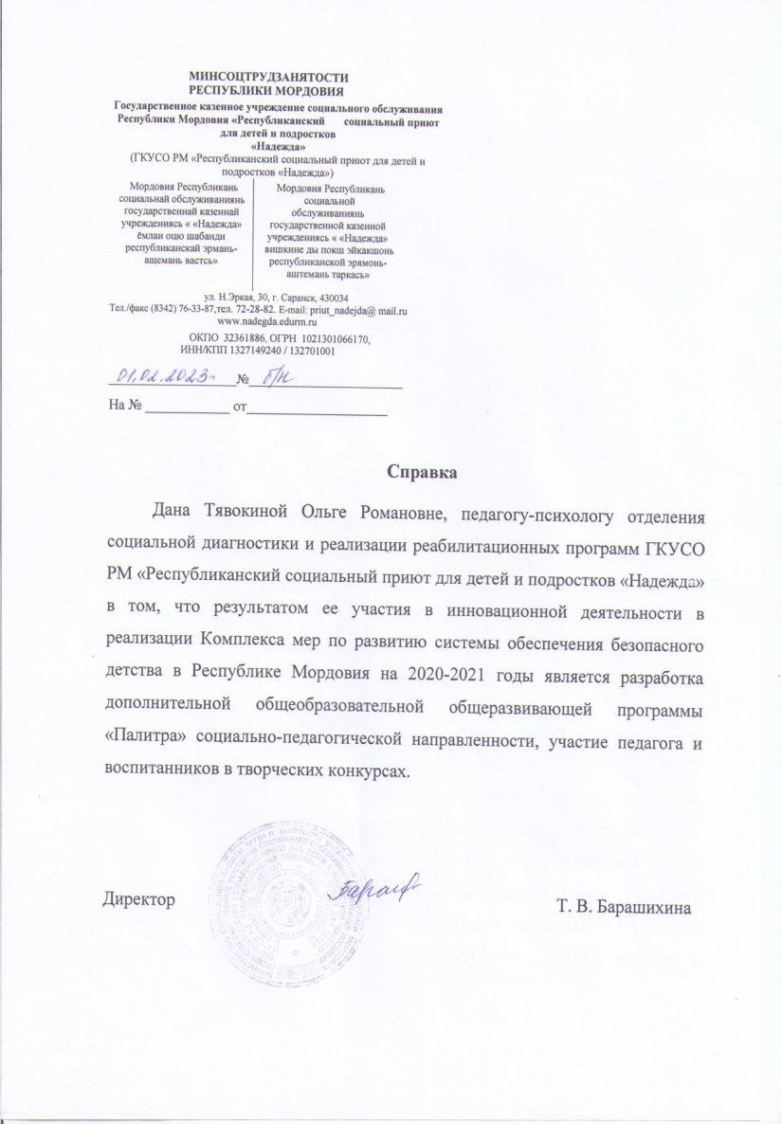
6. Результаты участия в инновационной (экспериментальной) деятельности

Slide 13
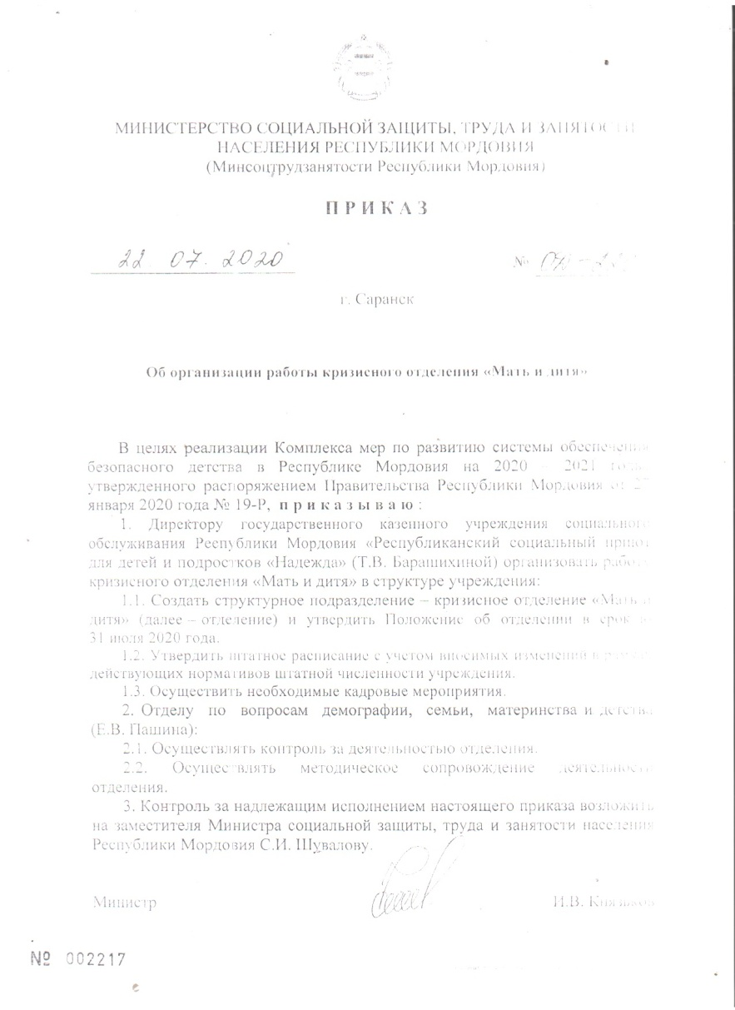
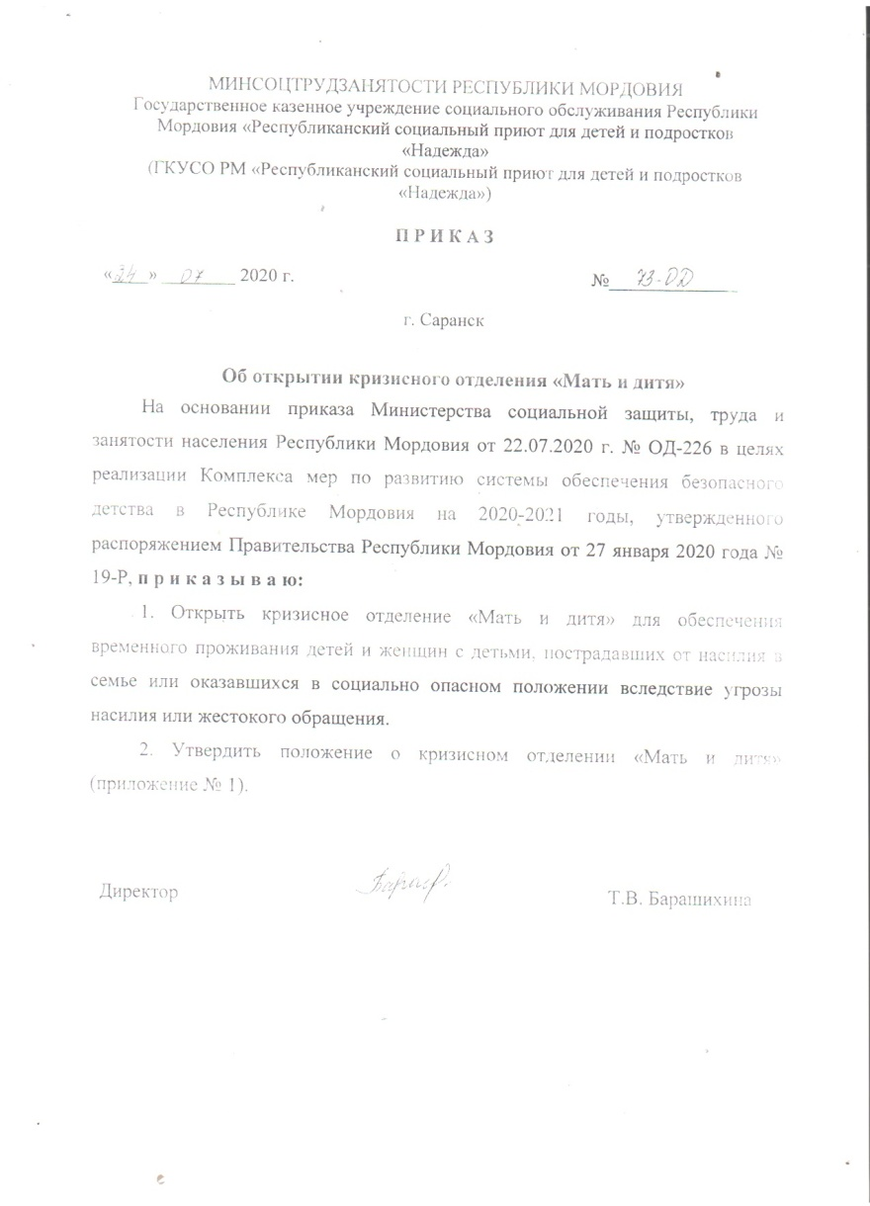

Slide 14
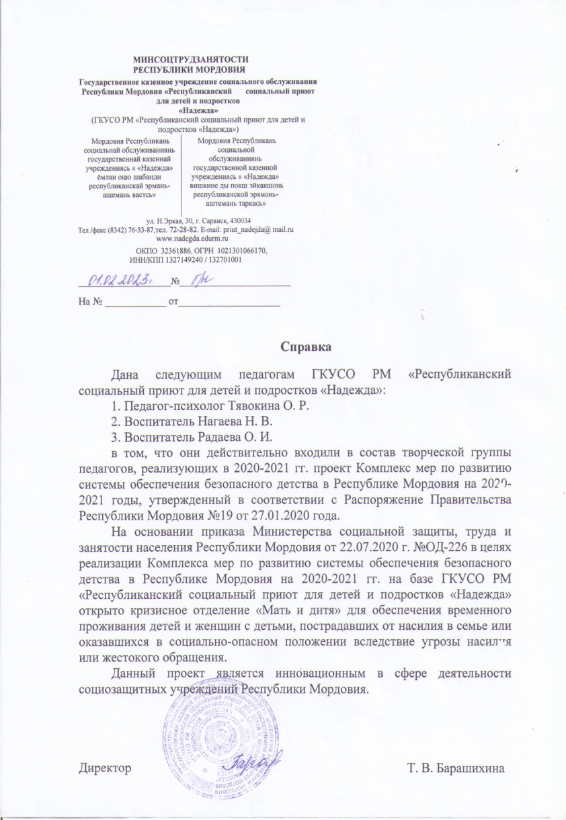
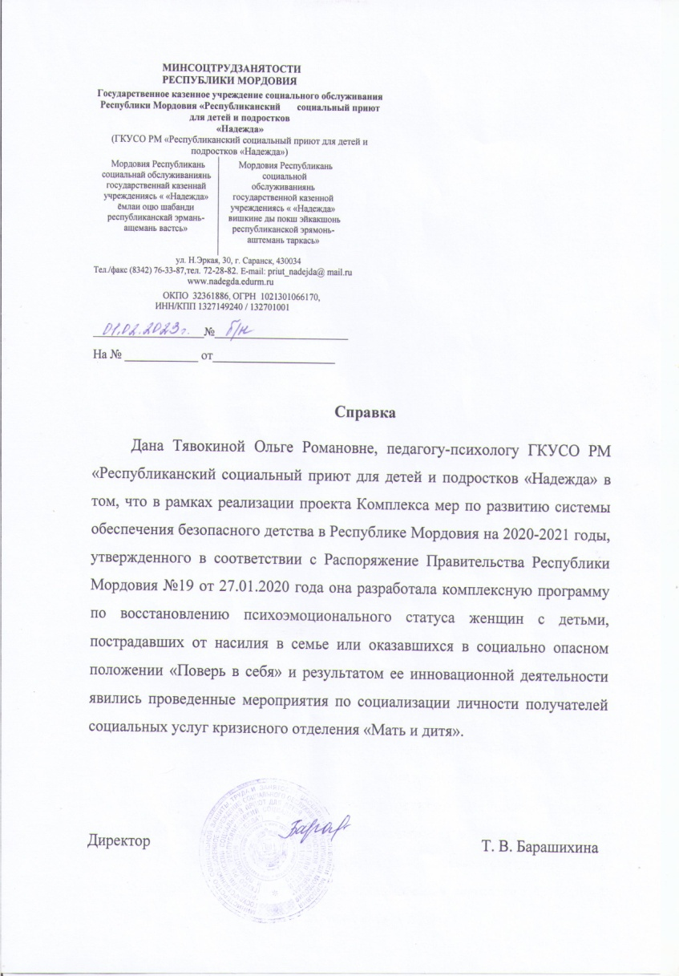

Slide 15
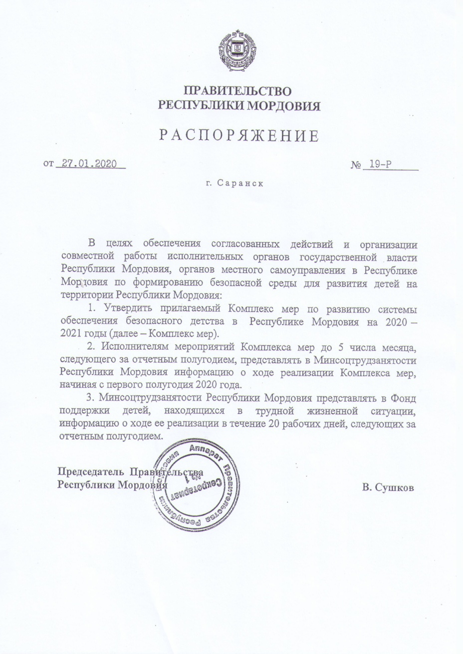
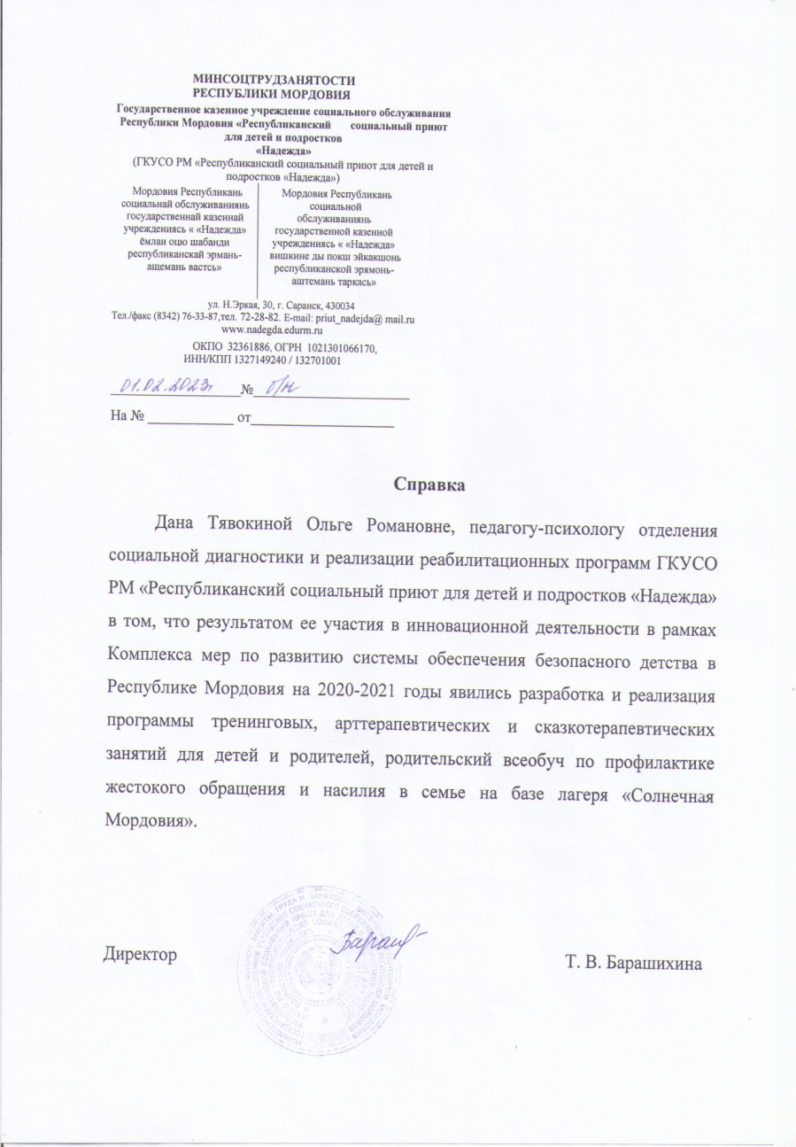

Slide 17
7. Позитивные результаты внеурочной деятельности

Slide 22
8. Наличие публикаций

Slide 23
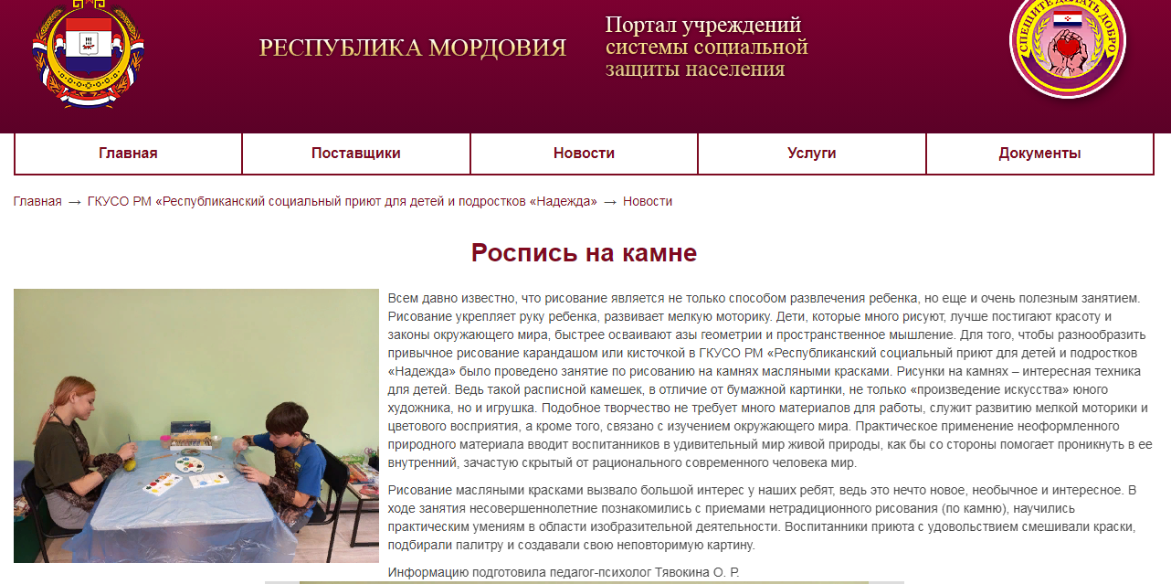
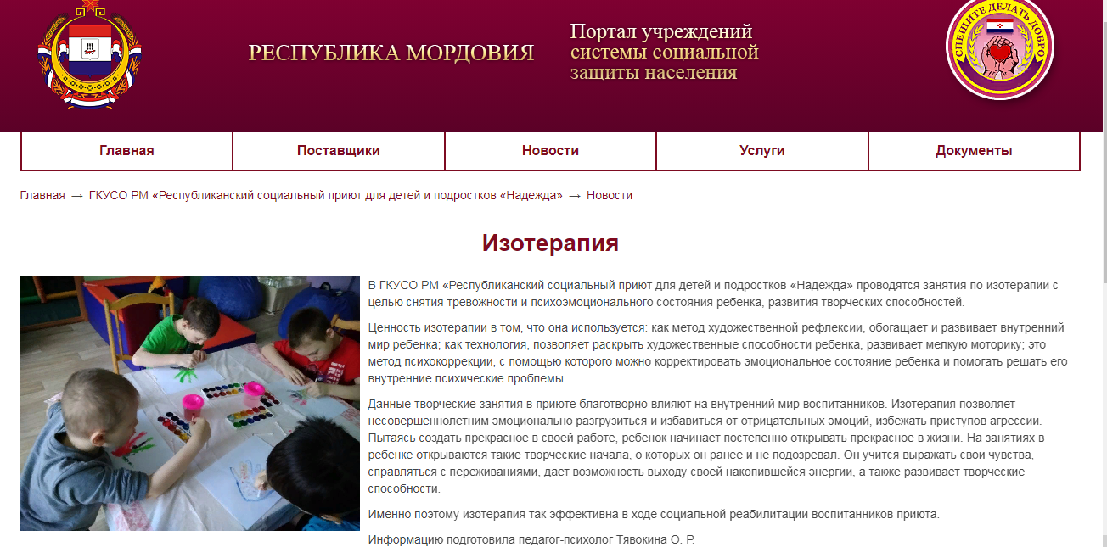

Slide 24
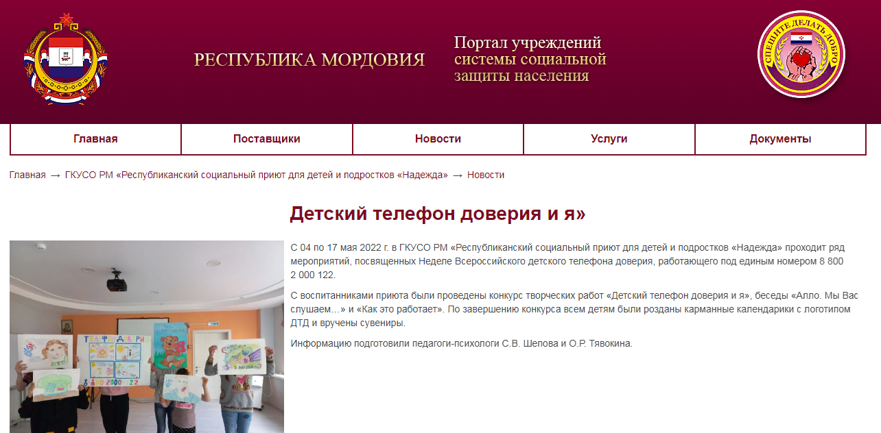
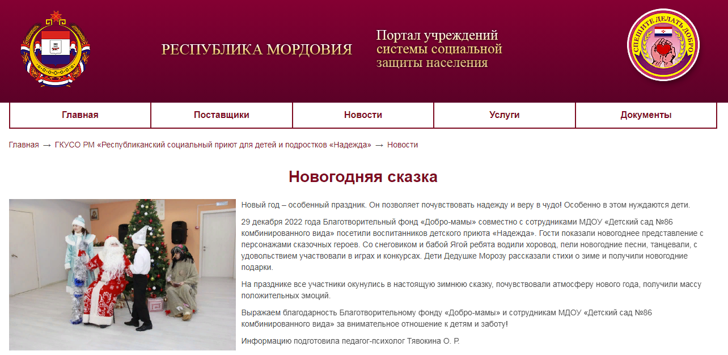

Slide 25
9. Наличие авторских программ, методических пособий, методических рекомендаций

Slide 26
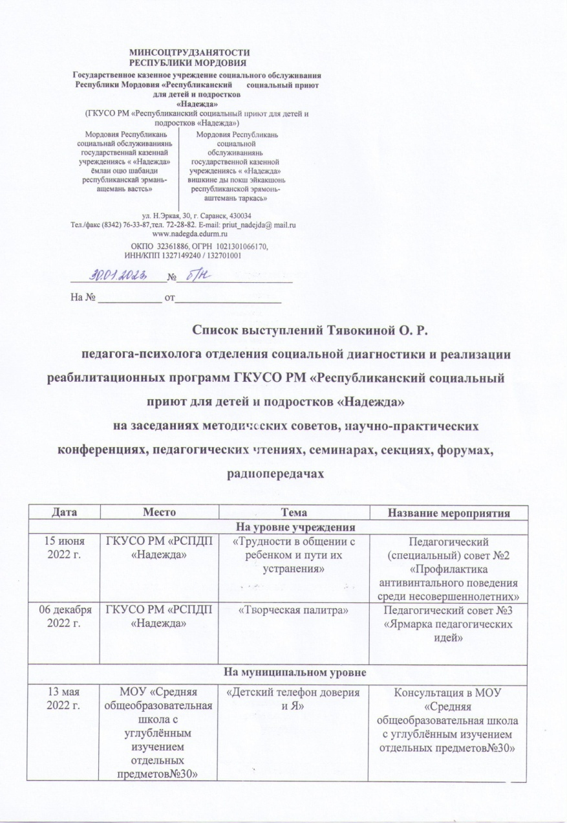
10. Выступления на заседаниях методических советов, научно-практических конференциях, педагогических чтениях, семинарах, секциях, форумах, радиопередачах

Slide 27
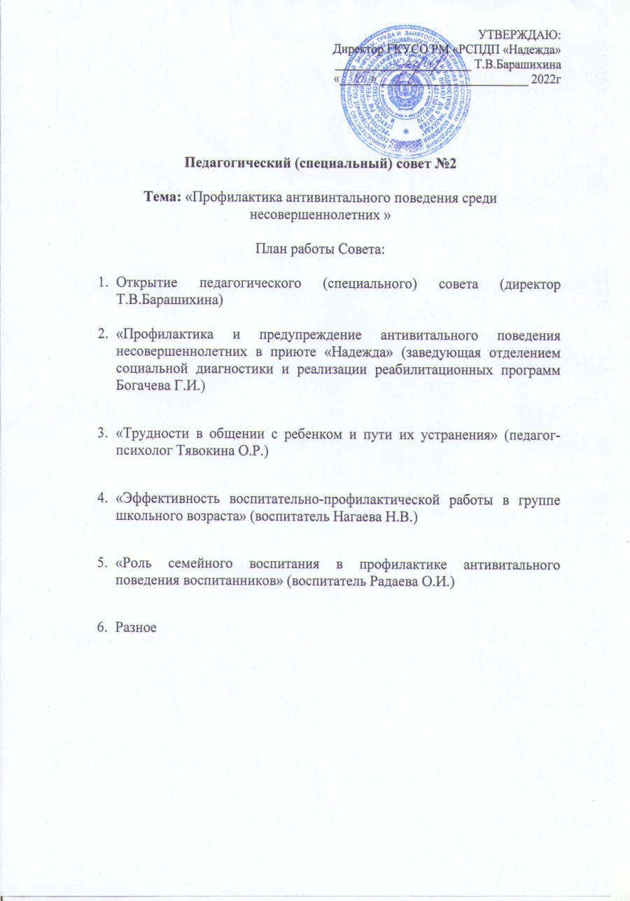

Slide 28
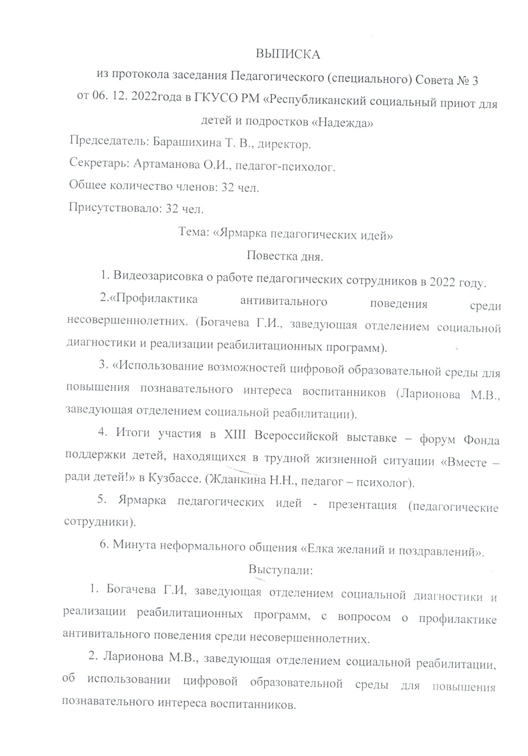
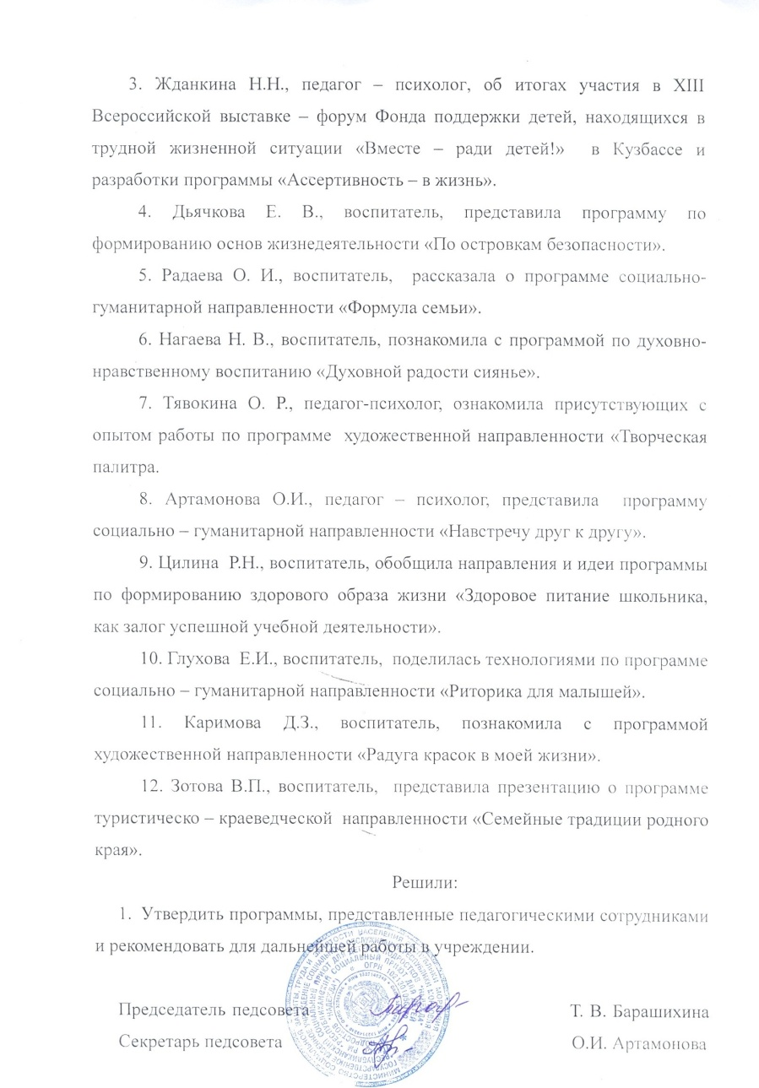

Slide 29
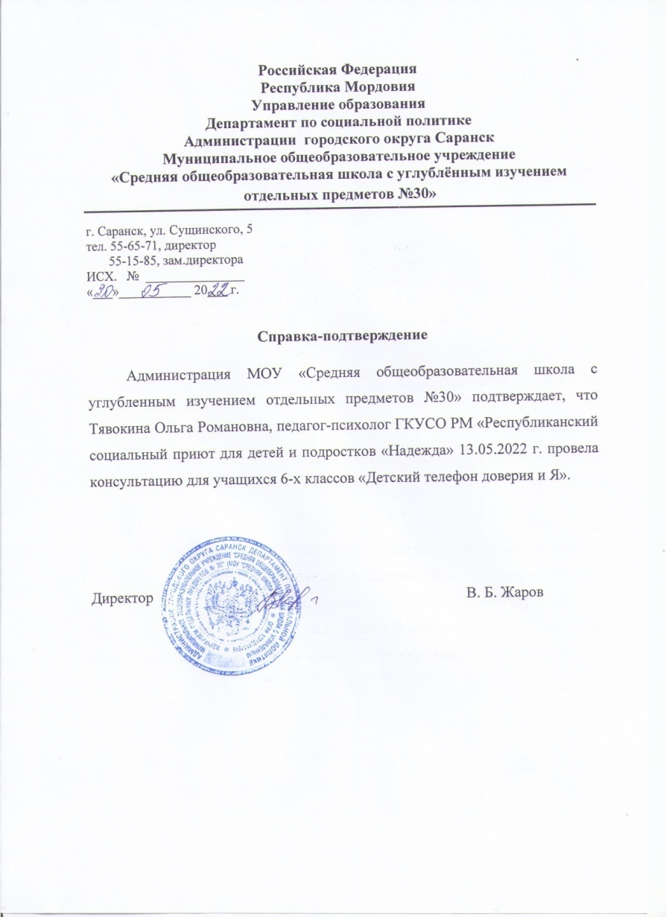
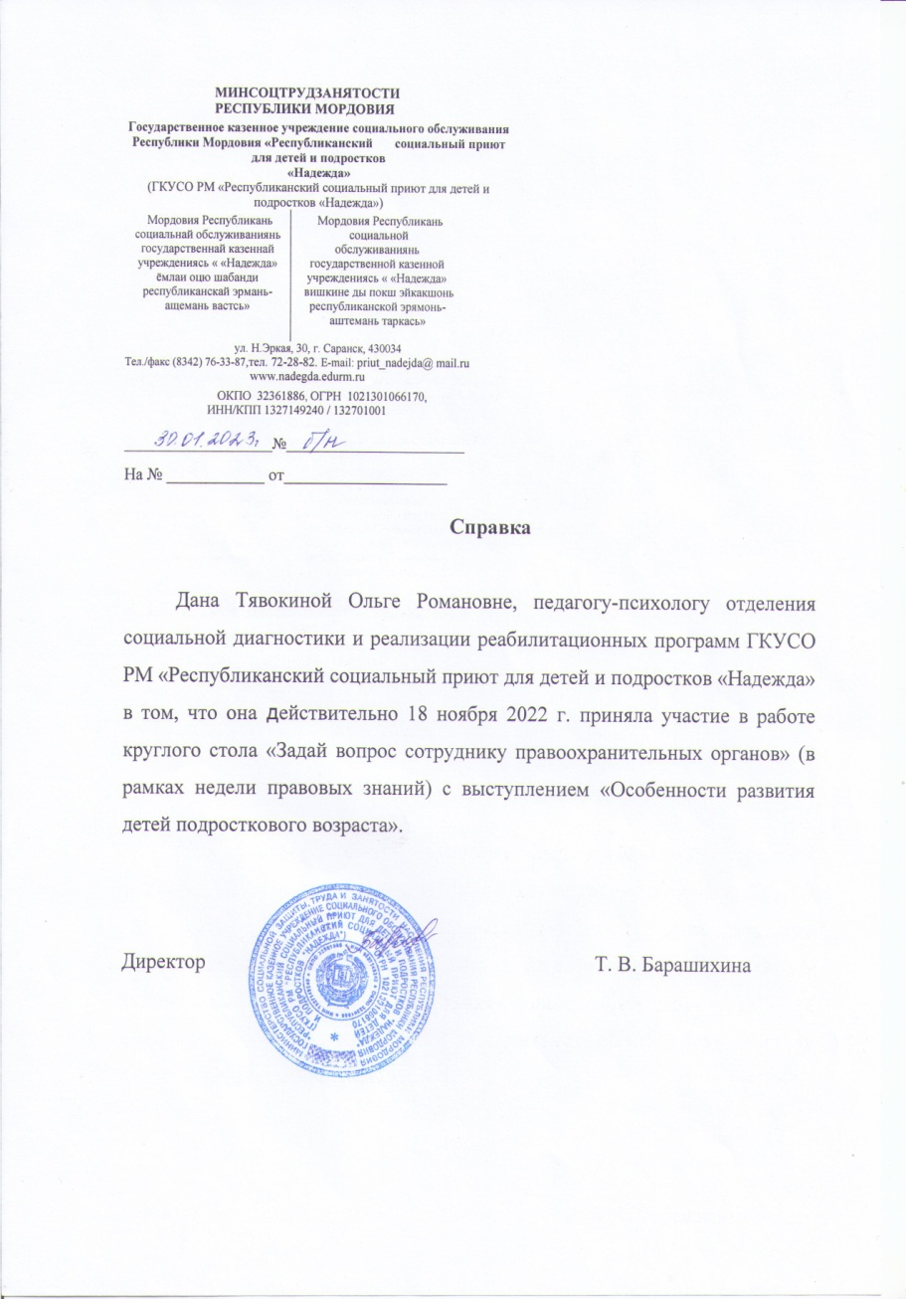

Slide 30
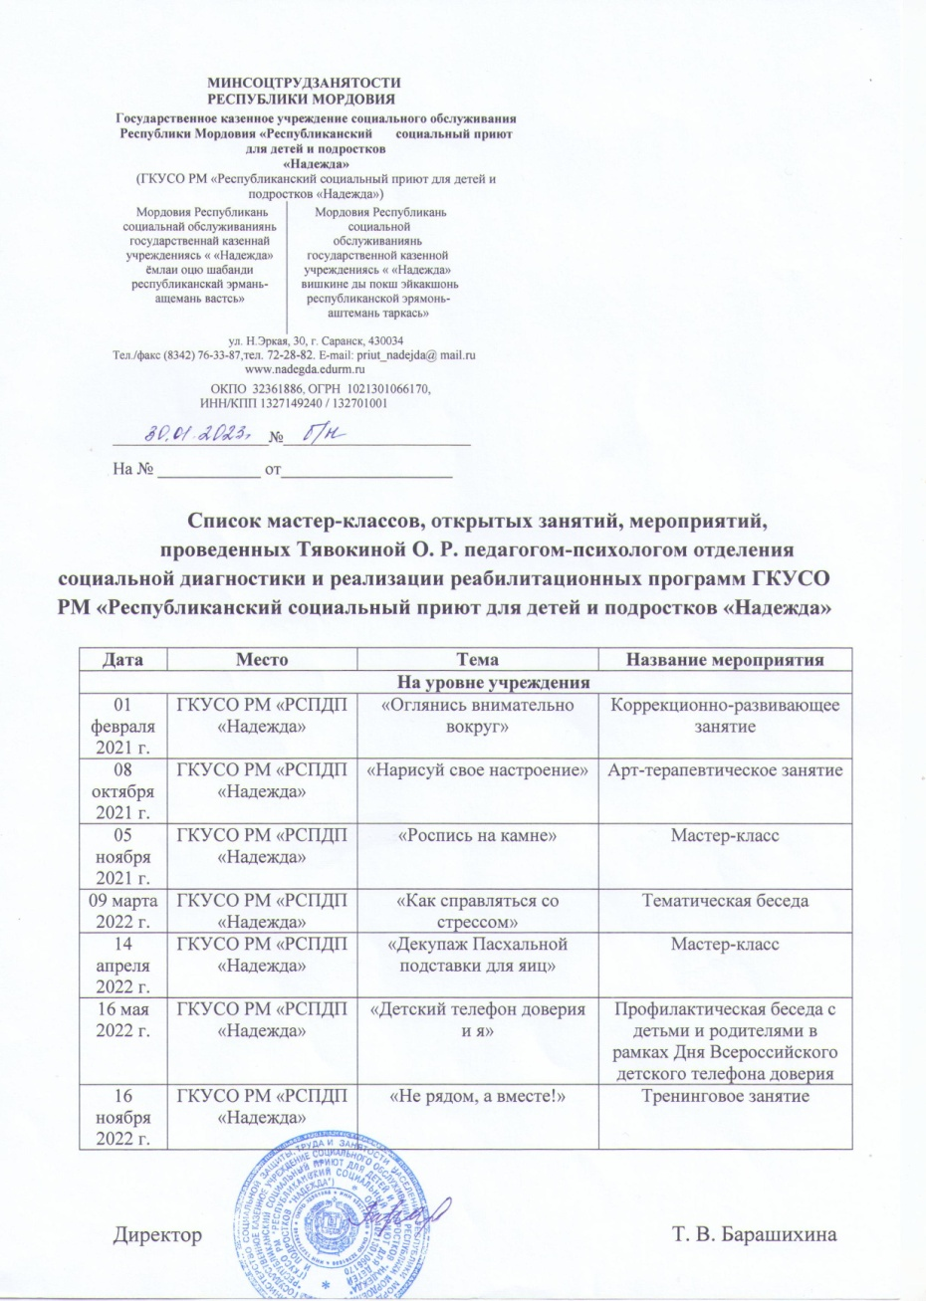
11. Проведение мастер-классов, открытых занятий, мероприятий (очно)

Slide 31
12. Экспертная деятельность

Slide 32
13. Общественно-педагогическая активность педагога: участие в работе педагогических сообществ, комиссиях, в жюри конкурсов

Slide 33
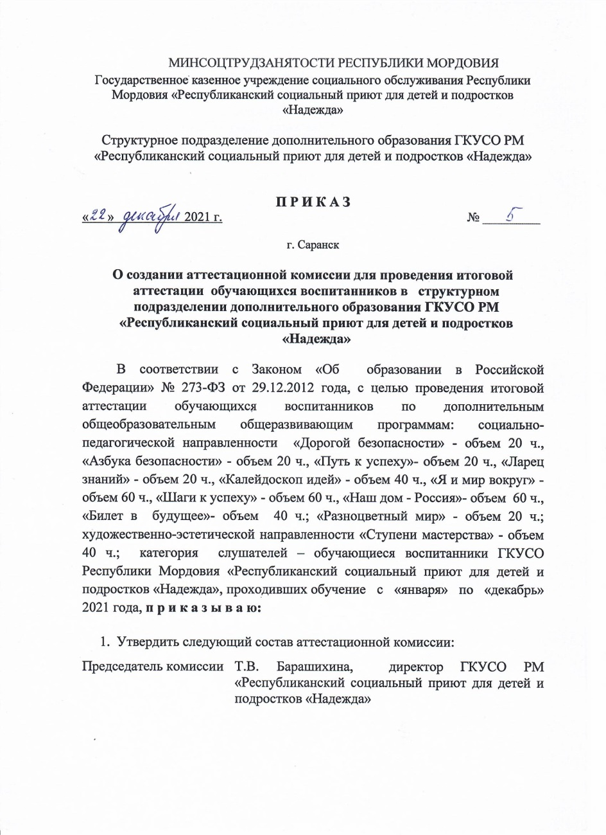
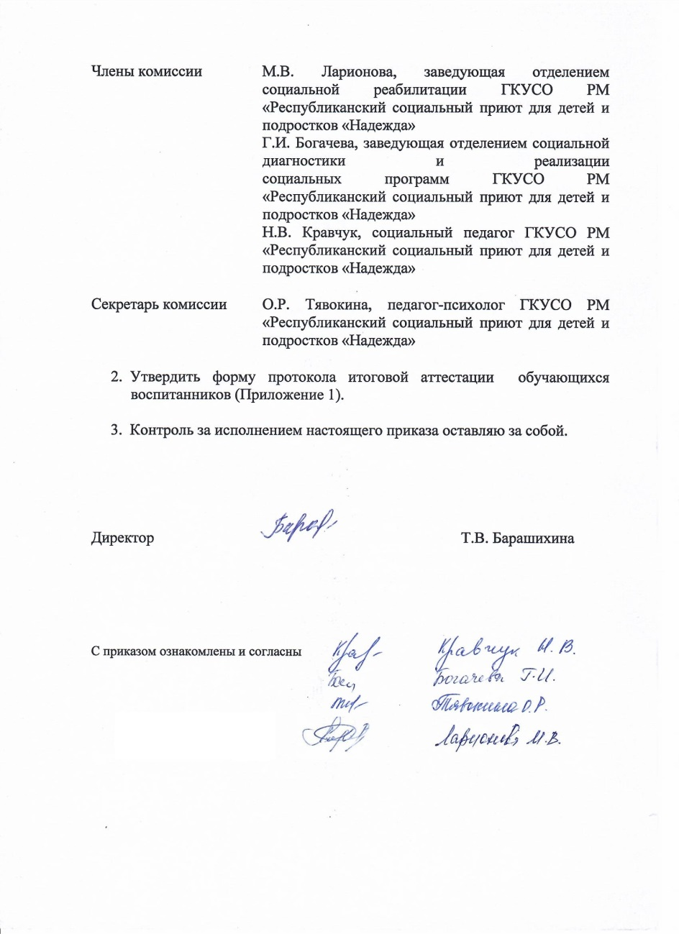

Slide 34
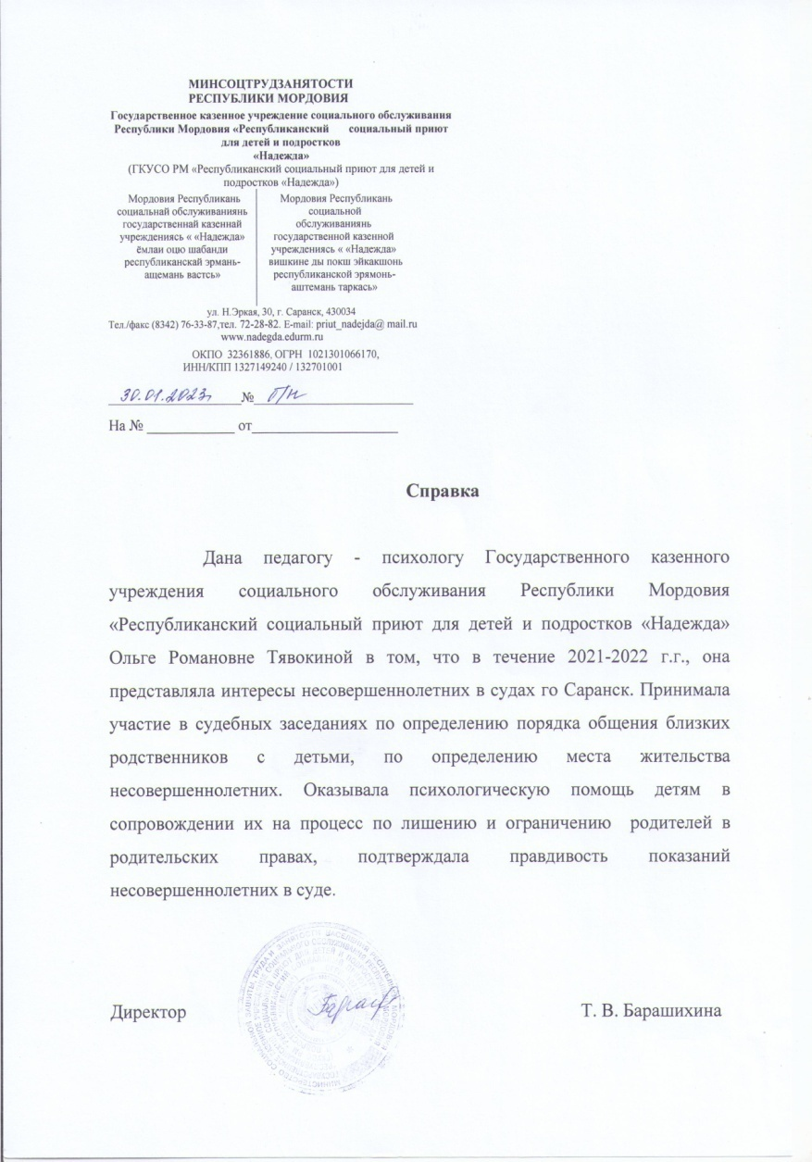
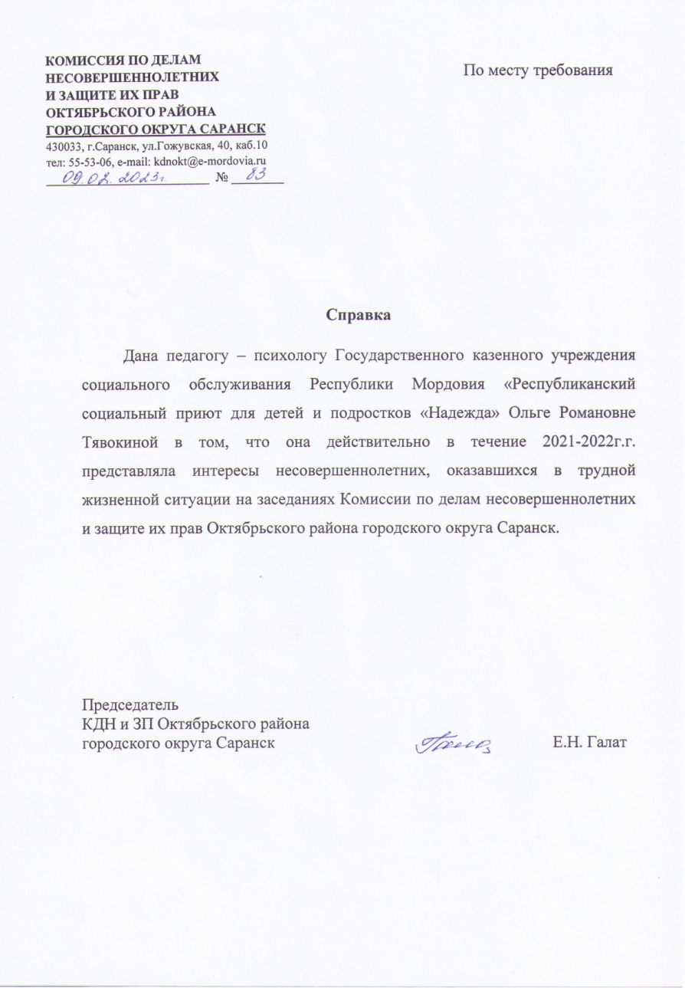

Slide 35
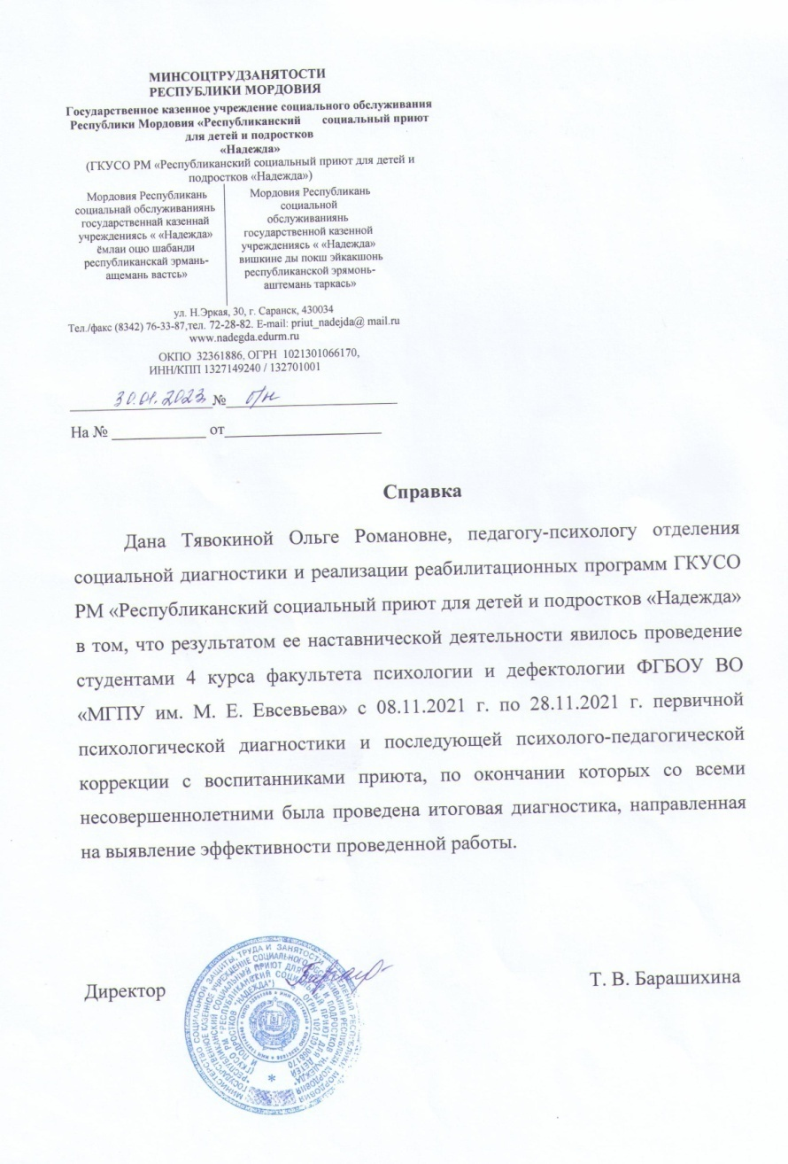
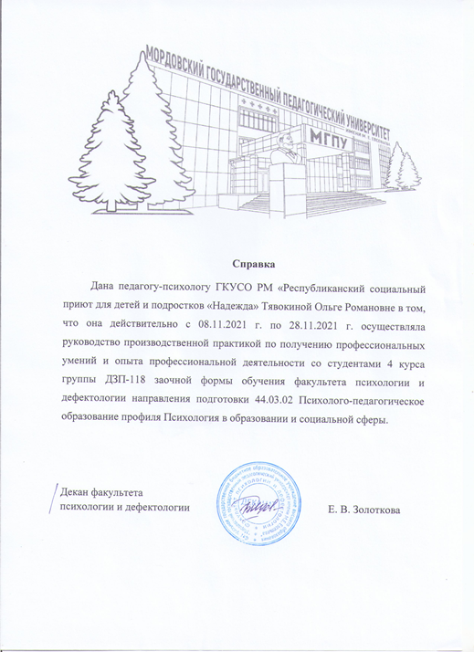

Slide 36
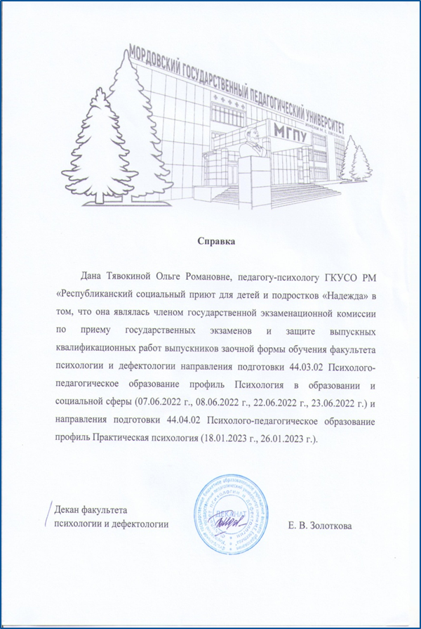
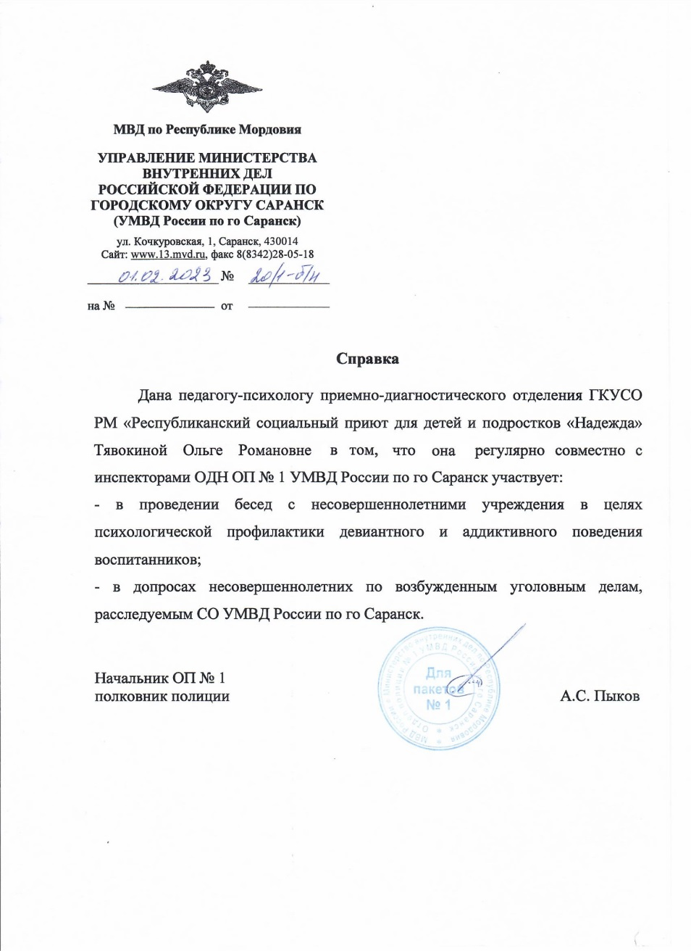

Slide 37
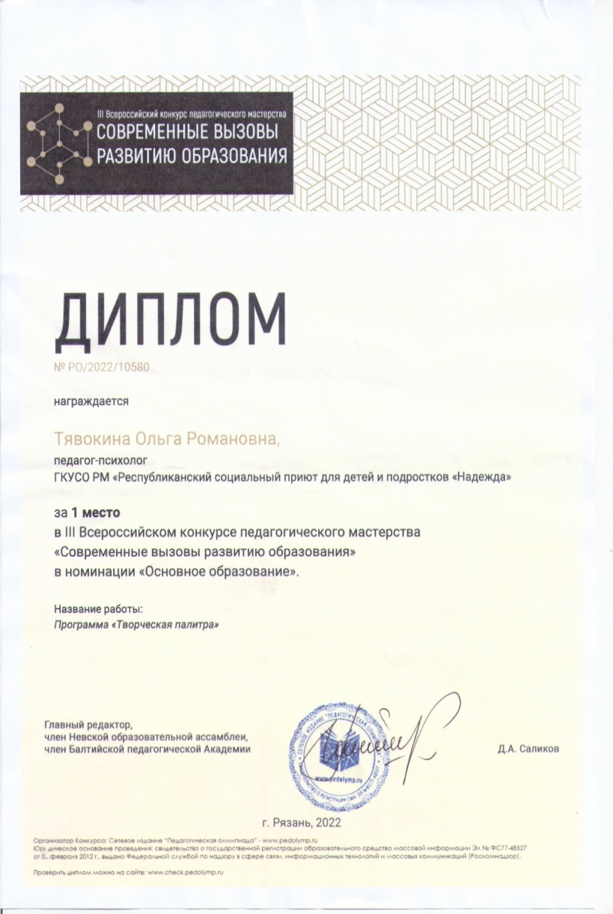
14. Участие педагога в профессиональных конкурсах

Slide 38
16. Награды и поощрения

